Slide 1
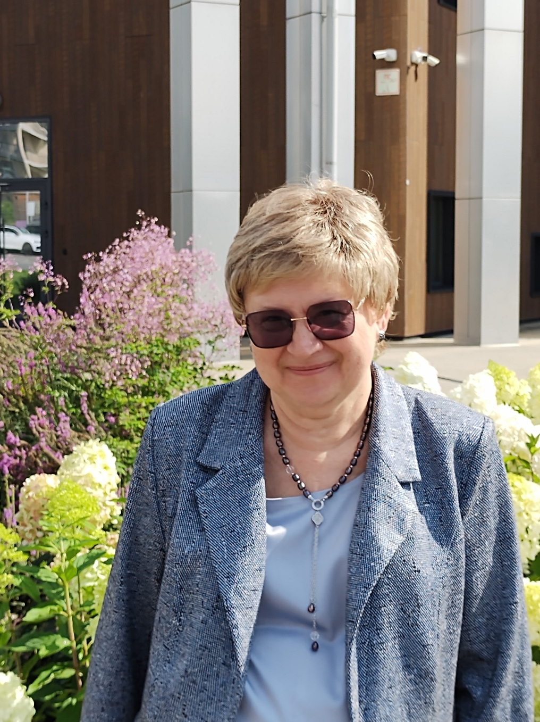
Процесс обучения в рамках ФГОС и ФООП
Осмоловская Ирина Михайловна,
член-корреспондент РАО, д-р пед.наук, доцент

Slide 2
Факторы, влияющие на изменения процесса обучения
- Социокультурная ситуация в стране: геополитические, экономические, социальные изменения.
- Суверенность отечественного образования.
- Ориентация на традиционные российские ценности.
- Технологический суверенитет, технологическое лидерство.
- Открытия в педагогике и смежных науках.
«Педагогическая мода».-

Slide 3
Единое образовательное пространство
Обновленный Федеральный государственный образовательный стандарт (ФГОС).
Федеральная основная общеобразовательная программа (ФООП).
Единые федеральные рабочие программы по предметам.
Единые учебники.
Единая система методической поддержки учителей.
Единая система оценивания достижений обучающихся.

Slide 4
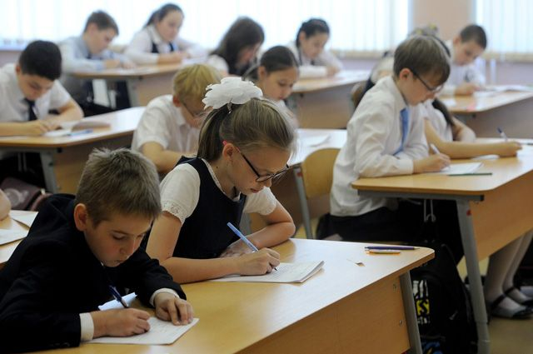
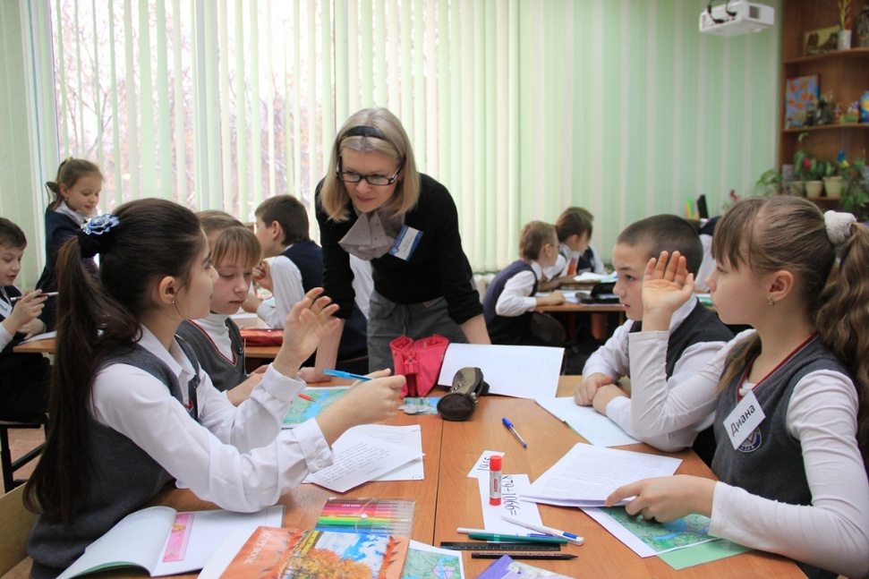
Процесс обучения в соответствии с ФГОС
Переход в обучении к системно-деятельностному подходу.
Достижение личностных результатов - усиление воспитывающей функции урока.
Достижение метапредметных результатов: формирование междисциплинарных понятий + системы УУД.

Slide 5
Процесс обучения в соответствии с ФГОС
Профильное обучение.
Единство урочной и внеурочной деятельности.
Организация проектной и исследовательской деятельности обучающихся.
Соответствие системы оценки результатов обучающихся ФООП.

Slide 6
Исследование внедрения ФГОС и ФООП
В 2023 году – провели фокус-группы, масштабное анкетирование руководителей и учителей общеобразовательных организаций, в 2024 году – открытое анкетирование, структурированное интервью, экспертную оценку внедрения ФГОС и ФООП.

Slide 7
Результаты исследования
Внедрение ФООП оценивается педагогами позитивно: большую роль играет для создания и развития единого образовательного пространства, облегчает организацию образовательного процесса в связи с четко определенными нормативными положениями, рабочими программами по учебным предметам.
Полноценной перестройки процесса обучения на системно-деятельностный подход не произошло.
В ориентации процесса обучения на достижение личностных результатов недостаточно используются воспитательные возможности урока.
Вызывает затруднение учителей работа по достижению обучающимися метапредметных результатов.

Slide 8
Результаты исследования
5. ФОП СОО дало возможность организовать профильное обучение в соответствии с нормативными положениями.
6.Организация проектной и исследовательской деятельности осуществлялась и до внедрения ФООП. ФГОС и ФООП уменьшили степень неопределенности в ее реализации, вместе с тем предоставили возможность творчески подходить к выбору и осуществлению проектов.
7.ФООП дала ориентиры организации внеурочной деятельности, что позитивно оценивается педагогами.
8.Трудности во внедрении ФООП: нет учебников, соответствующим новым программам, недостаточно методических материалов, возникают трудности с применением активных методов обучения, затруднения с разработкой фонда оценочных средств.

Slide 9
Стратегия развития образования до 2035 / 2040 года
Вызовы:
Внешние санкции и необходимость обеспечения научно-технологического и производственного суверенитета.
«Демографический спад» - объективное снижение численности детей, которые придут в образовательную систему.
Старение производственных кадров, конкуренция за высококвалифицированную рабочую силу.
Внешнее идеологическое давление на всех участников общества.
Необходимость развития новых направлений в образовании в условиях бюджетной сдержанности.
Необходимость приведения оплаты труда к формализованному подходу, основанному на принципах объективности, прозрачности и справедливости.
Бюрократическая нагрузка педагогов.

Slide 10
Стратегия развития образования до 2035 / 2040 года
Обобщенный портрет школьника
Всесторонне образован
Принимает национальную идею развития страны (национальные цели развития)
Проявляет деятельностный патриотизм, заботу о завтрашнем дне, подкрепленную искренним желанием все силы отдать развитию страны
Ставит общественные (коллективные) цели выше личных
Связывает себя как единичного человека с нацией, чувствует себя частью национальной культуры
Испытывает потребность в труде на общее благо
Приоритетным над материальным вознаграждением считает желание работать в той области, которая его интересует

Slide 11
Спасибо за внимание!
irmos77@list.ru
Осмоловская Ирина Михайловна

